Slide 1

Tennis & Football
Paris sportifs
Victor LE GALL
28/02/2022

Slide 2

Sommaire
_________________________________________________________________________________________________________________________________________
Introduction
Méthodologie
Objectifs
Création des dashboards
Dashboards
Résultats
Discussions
Conclusion

Slide 3

Introduction
_________________________________________________________________________________________________________________________________________
Analyse de données sur les paris sportifs
Tennis
Données :
Tous les tournois individuels ATP depuis 2012
Outils :
Python - Matplotlib
Python – Plotly/Dash
Football
Données :
Championnat 1ère et 2ème division des 5 grands championnats européens
Depuis la saison 2008/2009
Outils :
Excel
Cognos Analytics
Quels sont les paramètres permettant un gain systématique ?
Cotes
Classement
Tournoi/Ligue

Slide 4

Méthodologie
_________________________________________________________________________________________________________________________________________
Sources de données
Internet – site de résultats sportifs
Internet – site de statistiques (fichiers .csv)
Collecte des données
Webscraping
Outils utilisés
Notebook : Google Colab
Collecte de données : Python (Requests, BeautifulSoup)
Mise en forme/Nettoyage des données : Python/Excel
Visualisation/Dashboards: Python, Excel, IBM Cloud/Cognos Analytics

Slide 5


Objectifs
_________________________________________________________________________________________________________________________________________
Tennis
Quels sont les matchs sur lesquels il faut parier ?
Quels sont les types de tournoi les plus rentables ?
Football
Quels sont les championnats les plus prévisibles ?
Est-il plus rentable de parier sur le match nul ou l’une des deux équipes ?
Général
A-t-on un nombre de paris par an suffisant ?
Le gain est-il stable (évolution linéaire) ?

Slide 6
Création des dashboards
_________________________________________________________________________________________________________________________________________
Etape 1 – Python – Webscraping
Tennis :
Requête sur le site de résultats
Itération sur tous les tournois de l’année – Récupération d’un identifiant
Nouvelle requête pour chaque tounoi - Itération sur chaque match (pour chaque année depuis 2012)
Enregistrement des données dans un dataframe
Football :
Téléchargement de fichiers .csv (1 par année et par championnat)
Création d’un dataframe avec tous les matchs depuis 2008
Etape 2 – Python – Traitement/Nettoyage des données
Tennis :
Retrait des lignes avec des valeurs manquantes
Modification des types de donées
Elimination des données abhérantes (cotes trop élevées…)
Football :
Ajout de 3 colonnes “Gain” en fonction du paris (domicile, extérieur ou nul)
Création de categories pour les cotes
Etape 3 – Enregistrement d’un fichier .csv pour créer les dashboards

Slide 7


Dashboard 1 - Tennis
_________________________________________________________________________________________________________________________________________
Python – Matplotlib
Identification des combinaisons de paramètres qui rapportent un gain systématique chaque année.
Creation d’une figure
Création des sous-figures
Proportion des gains selon le type de tournoi
Nombre de paris par an selon le type de tournoi
Cote Moyenne par type de tournoi
Gain par an
Evolution du gain total

Slide 8
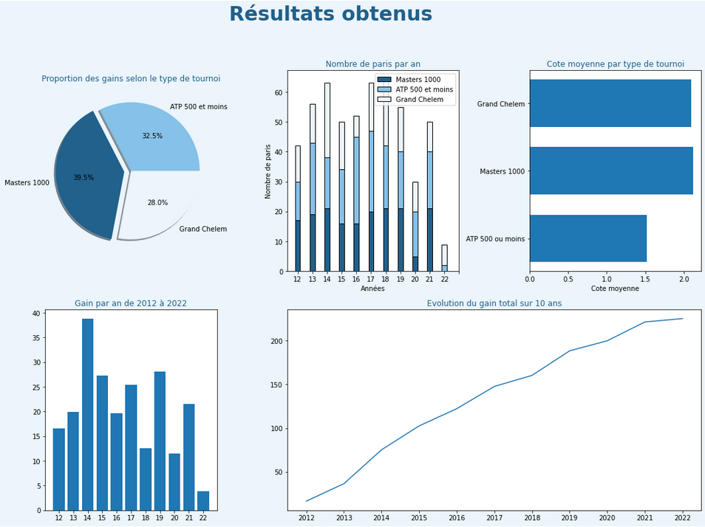
Dashboard 1 - Tennis
_________________________________________________________________________________________________________________________________________

Slide 9

Dashboard 2 - Tennis
_________________________________________________________________________________________________________________________________________
Python – Plotly/Dash
Ajout d’interactivité avec la libraire Dash
Création d’une instance dash
Modification du layout
Section 1 : Filtres/Options
Section 2 : Figures 1 et 2
Section 3 : Figures 3, 4 et 5
Création des graphiques
Mêmes graphiques que le Dashboard 1, avec Plotly cette fois

Slide 10
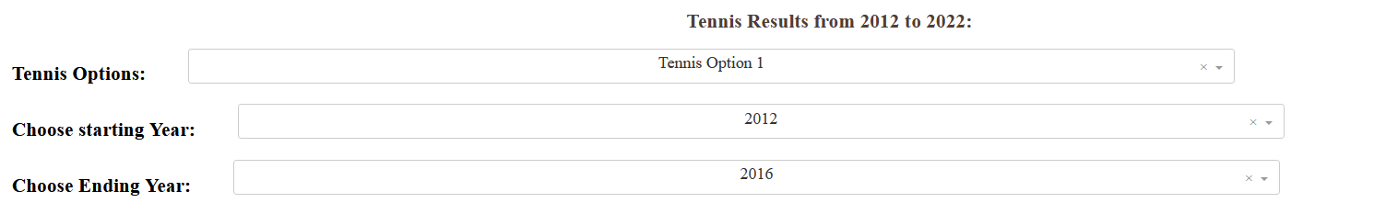
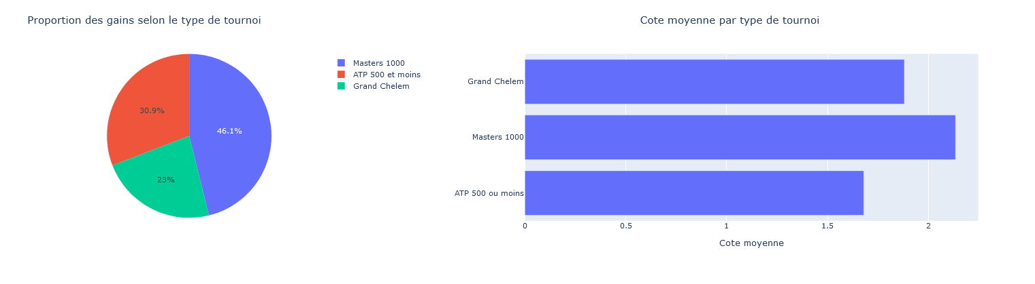
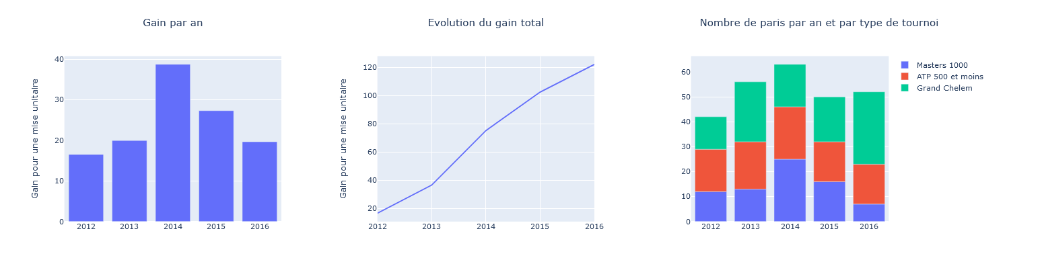
Dashboard 2 - Tennis
_________________________________________________________________________________________________________________________________________
Section 1 : Filtres/Options
Section 2 : Figures 1 et 2
Section 3 : Figures 3, 4 et 5

Slide 11

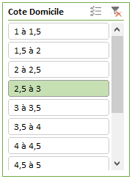

Dashboard 3 - Football
_________________________________________________________________________________________________________________________________________
Excel
Ouverture du fichier .csv
Mise en forme des données
Tableau dynamique croisé
Graphique dynamique
Ajout de filtres
Création du Dashboard

Slide 12
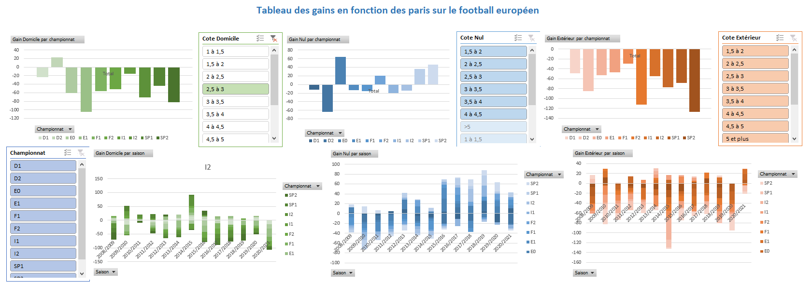
Dashboard 3 - Football
_________________________________________________________________________________________________________________________________________
Tous les championnats
Filtre sur les cotes
Résultats pour le match nul

Slide 13
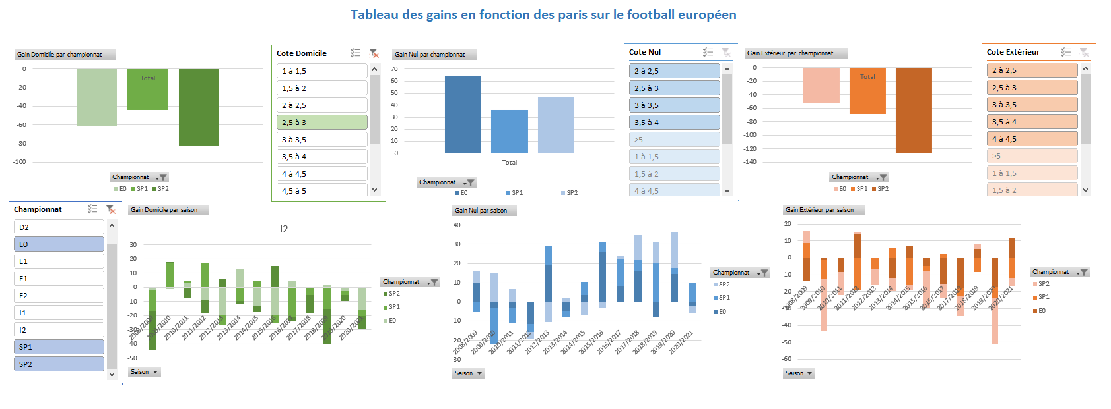
Dashboard 3 - Football
_________________________________________________________________________________________________________________________________________
Les championnats qui rapportent avec le match nul
Filtre sur les cotes

Slide 14


Dashboard 4 - Football
_________________________________________________________________________________________________________________________________________
Cognos Analytics
Création d’un projet sur IBM Cloud et d’une instance Cognos Analytics
Import des données
Création d’un dashboard
Création de graphiques
Ajout de filtres

Slide 15
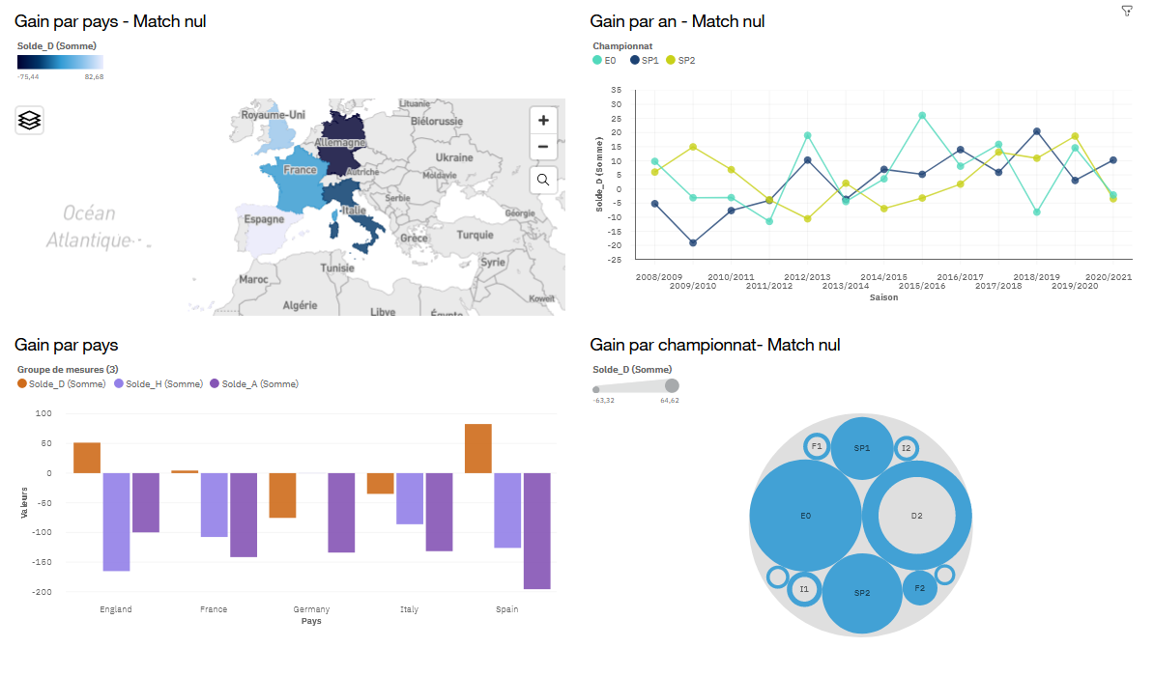
Dashboard 4 - Football
_________________________________________________________________________________________________________________________________________

Slide 16
Résultats
_________________________________________________________________________________________________________________________________________
Tennis
Mise sur les “combinaisons gagnantes” trouvées au début de l’étude
Gain égal à 240 fois la mise de départ
Gain stable (évolution linéaire)
Environ 50 paris par an en moyenne
Football
Mise sur le match nul
Mise sur 3 championnats
Gain égal à 147 fois la mise de départ
Manque de stabilité, certaines années présentent un déficit

Slide 17

Discussion
_________________________________________________________________________________________________________________________________________
Les résultats dépendent-ils principalement des joueurs/équipes ou de leurs classements/statistiques…?
L’étude dépend-elle trop des bookmakers (et de leurs cotes) ?

Slide 18

Conclusion
_________________________________________________________________________________________________________________________________________
Résultats satisfaisants – gain systématique sur 10 ans
Etude à étendre à plus de championnats pour le foot pour plus de stabilité
Etude à verifier sur quelques années pour le tennis
Dans les deux cas, impossible de prédire l’avenir

Slide 19
_________________________________________________________________________________________________________________________________________
Merci pour votre attention !

